Slide 1
POVIJEST OLIMPIJSKIH IGARA

Slide 2
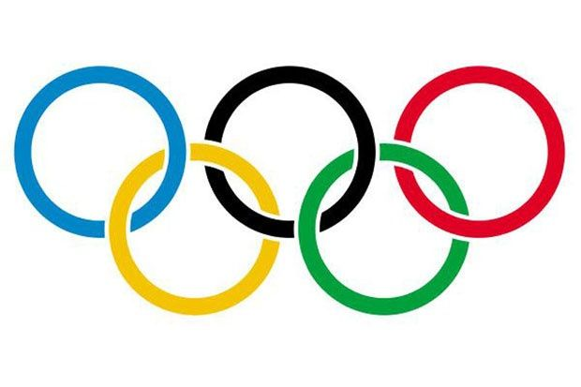
OLIMPIJA
Mjesto namjenjeno Zeusovu kultu, otvorena su prva natjecana zvana Olimpijske igre!

Slide 3
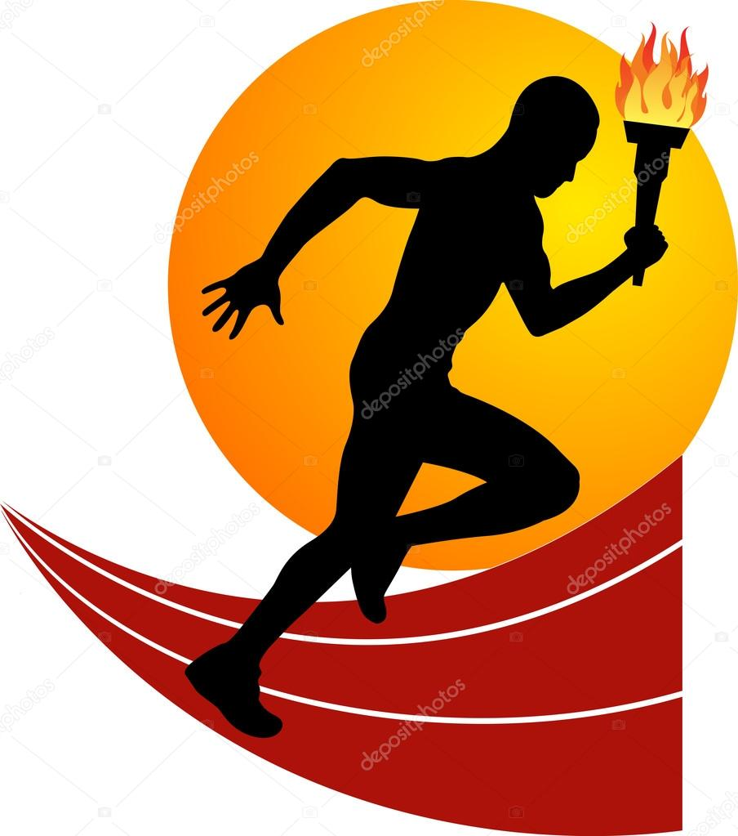
Atleti
Atleti su bili natjecatelji Olimpijskih igara.
Kako bi svi atleti mogli sudjelovati prekidali su se ratovi i razne borbe. U početku su se atleti natjecali odjeveni, a poslije bez odjeće. Pobjednicima igara podizani su kipovi. Pobjednik bi bio ovjenčan vijencem od maslinovih grančica kao simbolom mira.

Slide 4
Početak olimpijskih igara
Datum početka po svojoj je prilici bio raniji, ali ceremonije i nastupi bili su skromniji u usporedbi s onima koji su sa vremenom na mjesto događaja privlačili golemu svjetinu koja je dolazila iz svih dijelova Grčke. Uzima se da su prve Olimpijske igre održane 776. g. pr.Kr. To je bio početak grčkog računanja vremena (grčke ere). Razdoblje između Olimpijskih igara zove se olimpijada. Igre su se održavale svake četiri godine. Natjecatelji su se okupljali u Olimpiji tridesetak dana prije početka igara. Tijekom igara Grci su prekidali sve sukobe i sklapali primirja, a same igre su simbolizirale jedinstvo grčkih polisa.

Slide 5
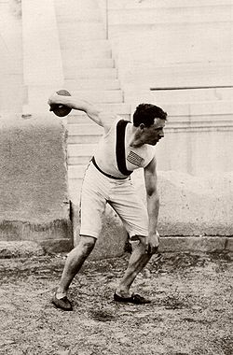
Vrste igara
Natjecalo se u : trčanju bosih nogu, skoku u dalj s utezima, hrvanju , utrkama s kočijama, bacanju diska itd.

Slide 6
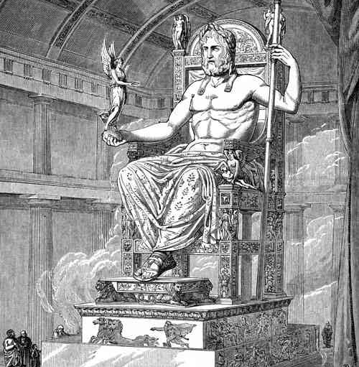
Vjerski značaji
Olimpijske su igre imale i veliki vjerski značaj ,veličale su i slavile vrhovnoga boga Zeusa kojemu su podigli i veliki kip u Olimpiji.

Slide 7
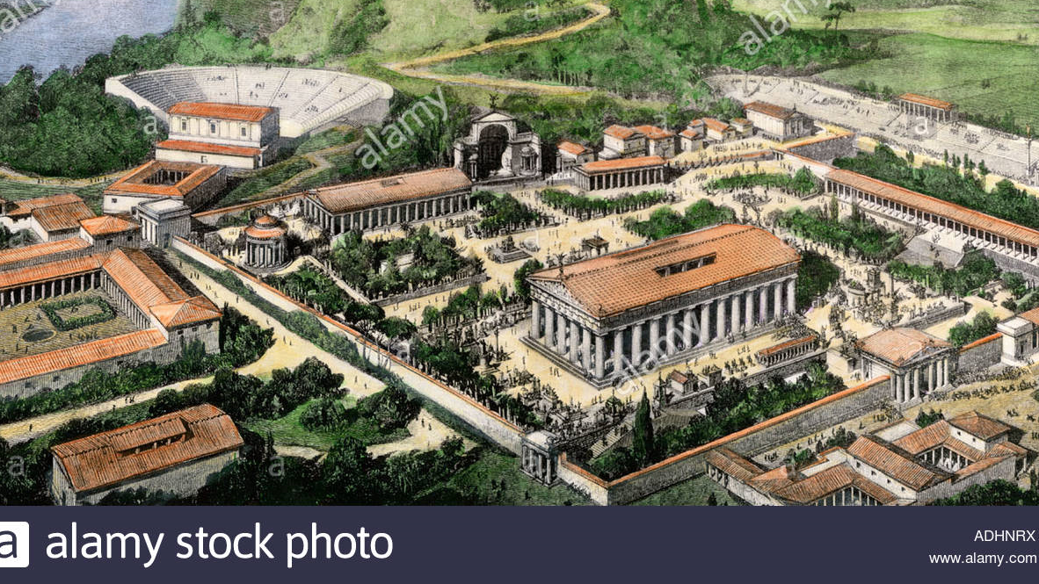
Održavanja
Olimpijske igre održavale su se svake 4 godine,a trajale su više dana.

Slide 8
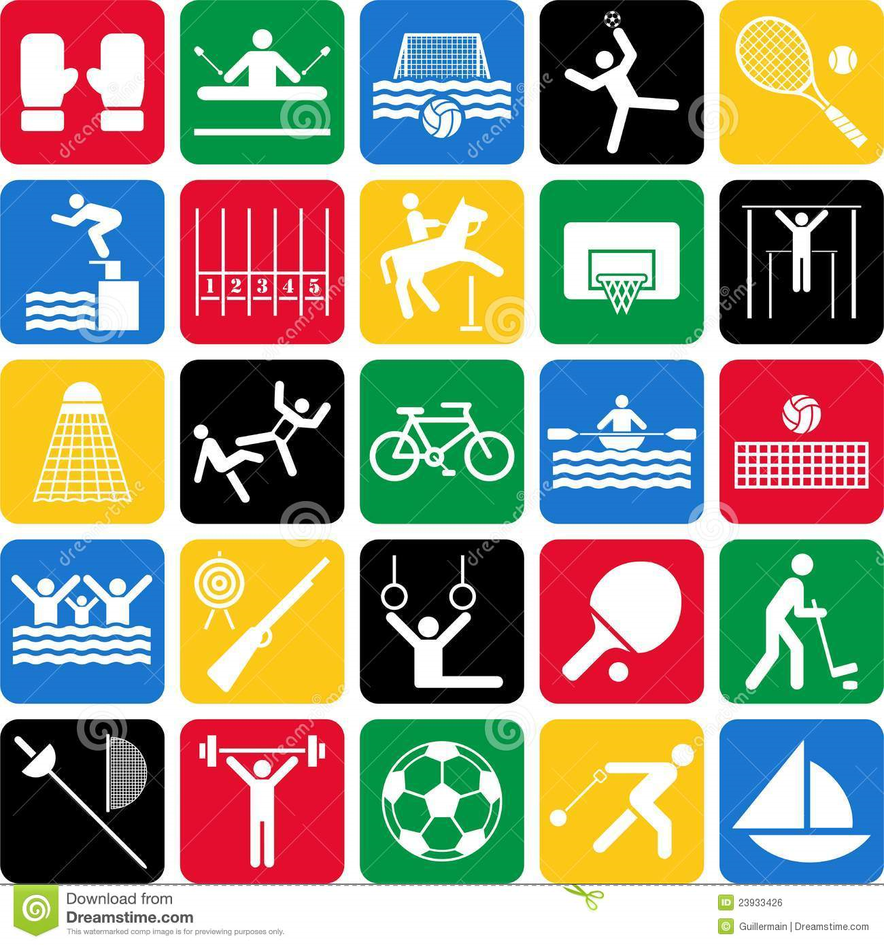
Moderne olimpijske igre
Za vrijeme Rimljana olimpijske igre gubile su svoju važnost pa su bile ukinute. Rimski car Teodozije ukinuo ih je 396.g.
Ponovno ih je obnovio Pierre de Coubertin krajem 19.st. Prve moderne Olimpijske igre održane su 1896.g. u Ateni

Slide 9
HVALA NA PAŽNJI ☺ (napravile nika ćurković i klara grgić)

